Slide 1
TERANG BERSINAR DALAM KEGELAPAN
Lesson 3 for April 20, 2024

Slide 2
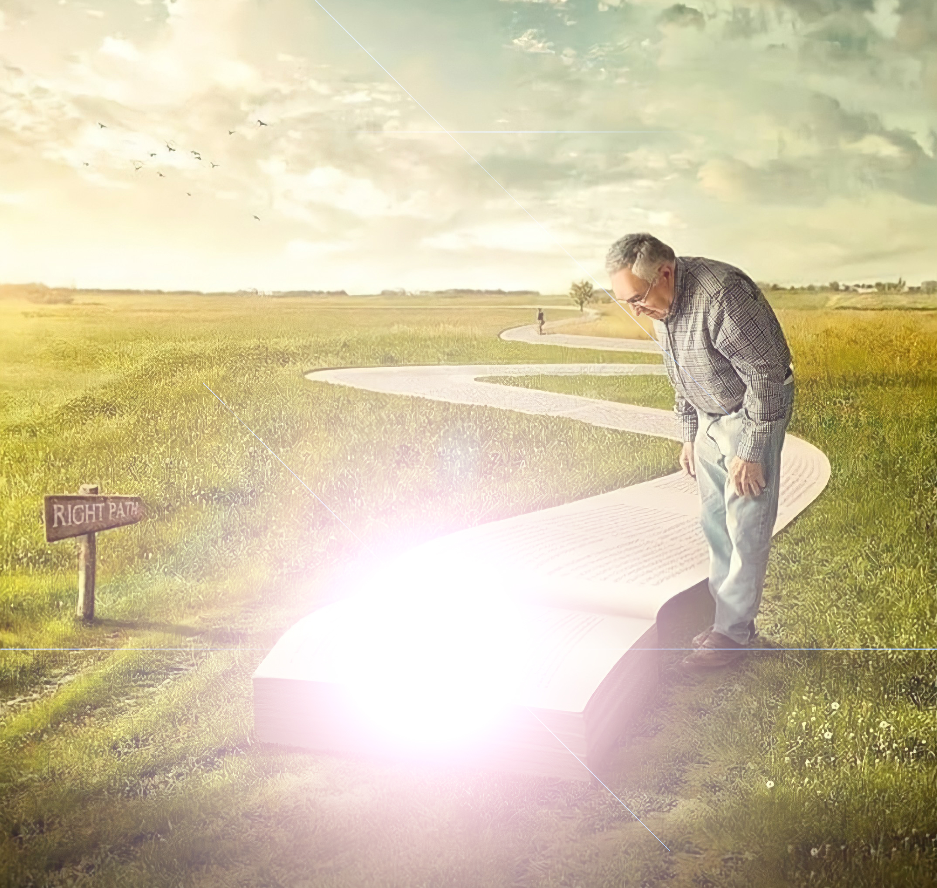
“Kata Yesus kepada mereka: "Hanya sedikit waktu lagi terang ada di antara kamu. Selama terang itu ada padamu, percayalah kepadanya, supaya kegelapan jangan menguasai kamu; barangsiapa berjalan dalam kegelapan, ia tidak tahu ke mana ia pergi.”
(Yohanes 12:35)

Slide 3
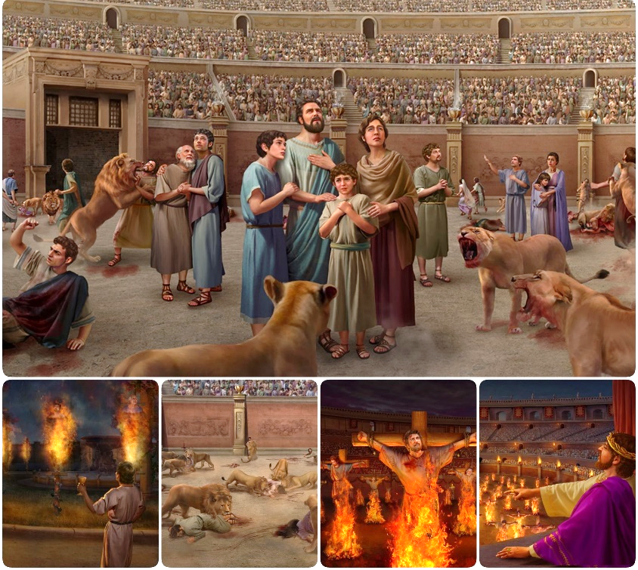
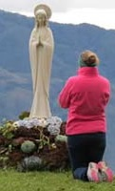
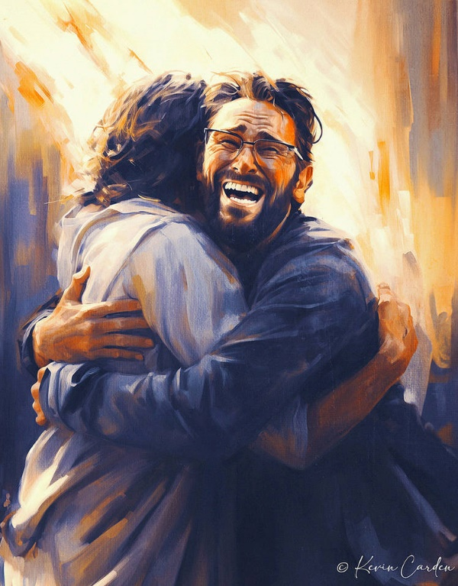
Suatu perang dimenangkan atau dikalahkan oleh peperangan demi peperangan.
Ketika Setan kalah dalam penganiayaan, dia menyusun rencana baru: kompromi. Perpaduan antara kebenaran dan kebohongan telah menyeret jutaan orang untuk menerima kebenaran yang sudah dipalsukan dan tidak memiliki kehidupan.
Satu-satunya perlindungan kita dalam pertempuran ini adalah berpegang teguh pada Yesus, yang adalah Kebenaran dan Kehidupan, serta Sabda Kudus-Nya.
Peperangan demi kebenaran:
Kebenaran vs kebohongan.
Kompromi gereja.
Peperangan untuk Firman Tuhan:
Perlindungan dalam Alkitab.
Penalaran manusia.
Peperangan untuk pikiran.

Slide 4
PEPERANGAN UNTUK KEBENARAN

Slide 5
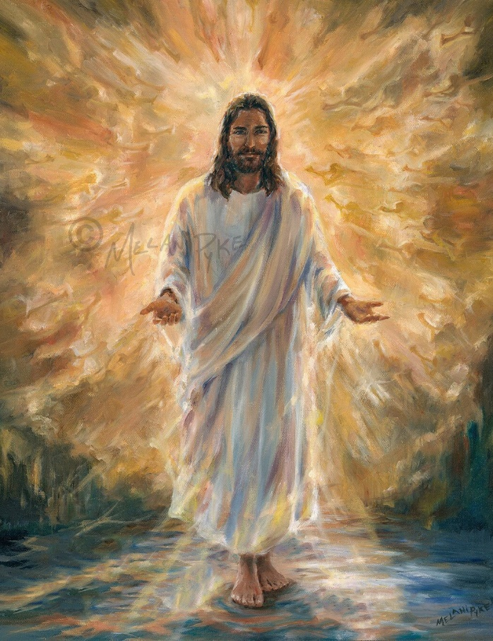
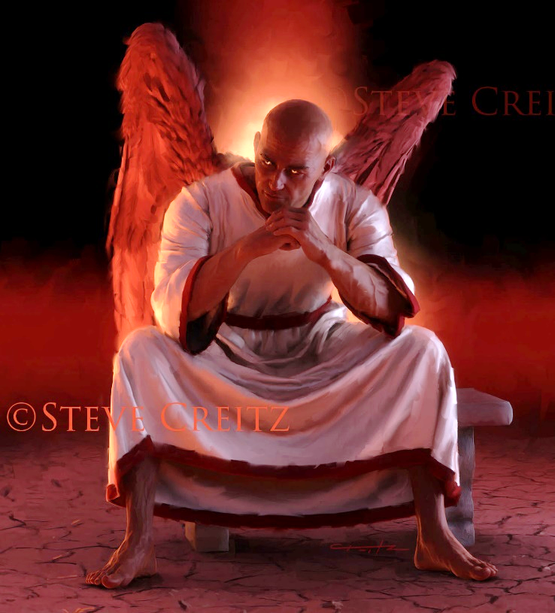
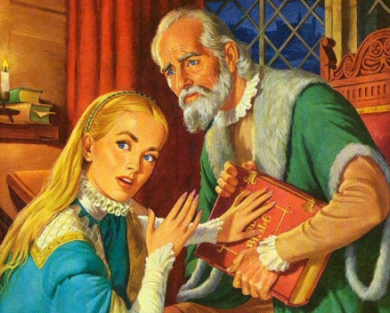
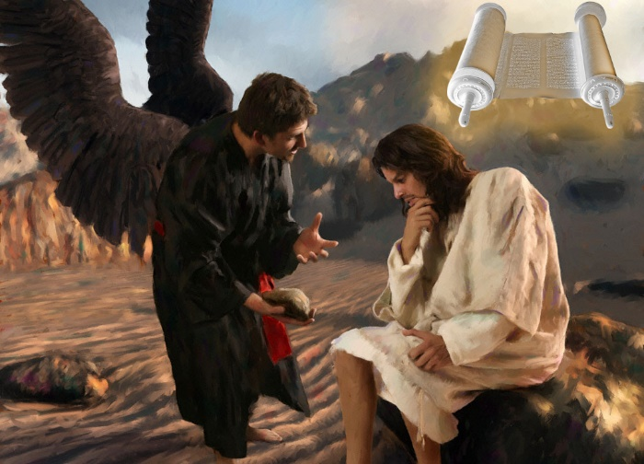
KEBENARAN VS KEBOHONGAN
“Kata Yesus kepadanya: "Akulah jalan dan kebenaran dan hidup. Tidak ada seorang pun yang datang kepada Bapa, kalau tidak melalui Aku.” (Yohanes 14:6)
Yesus adalah Kebenaran dan karena itu Bapa segala kebenaran (Yohanes 14:6). Segala sesuatu yang sejati, segala sesuatu yang dapat dipercaya, segala sesuatu yang benar, berasal dari-Nya. Dan kebenaran-Nya menghasilkan kehidupan di dalam kita.
Sebaliknya, Setan adalah bapa segala kebohongan (Yoh 8:44). Semua penipuan, semua kelicikan yang jahat, semua kebenaran yang dipalsukan, berasal darinya. Dan kebohongan mereka mendatangkan kematian pada kita.
Dalam konfrontasinya dengan musuh, Yesus menggunakan Alkitab sebagai sumber segala kebenaran: “Ada tertulis” (Mat 4:4; 21:13).
Oleh karena itu, iblis berupaya menghancurkan Alkitab, baik dengan menyembunyikannya atau memutarbalikkannya. Dan dia mencapainya (walaupun tidak sepenuhnya) melalui Gereja Roma, selama Abad Pertengahan (juga disebut “Zaman Kegelapan”).

Slide 6
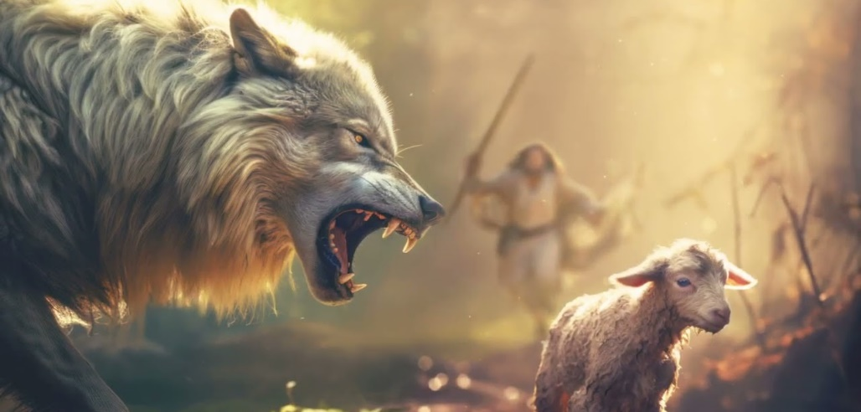
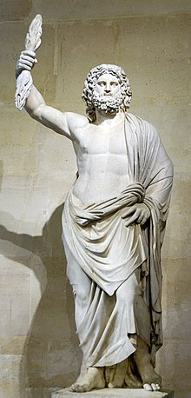
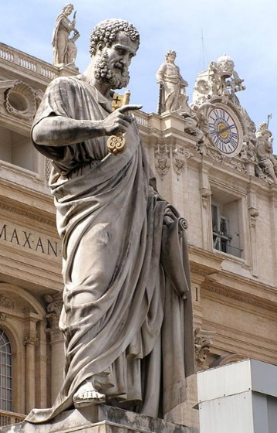
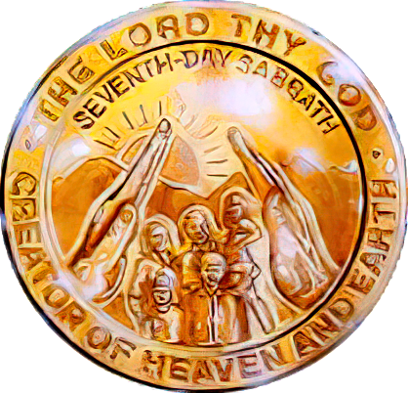
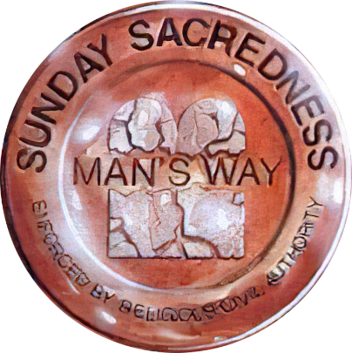
KOMPROMI GEREJA
“Aku tahu, bahwa sesudah aku pergi, serigala-serigala yang ganas akan masuk ke tengah-tengah kamu dan tidak akan menyayangkan kawanan itu. Bahkan dari antara kamu sendiri akan muncul beberapa orang, yang dengan ajaran palsu mereka berusaha menarik murid-murid dari jalan yang benar dan supaya mengikut mereka.” (Kisah 20:29-30).
Saat mengucapkan selamat tinggal kepada para penatua Efesus, Paulus mengungkapkan keprihatinannya terhadap masalah eksternal dan internal yang akan mereka hadapi di masa depan (Kisah 20:29-30).
Serigala-serigala yang ganas. Dari tahun 64 hingga 311 (Dekrit Toleransi Serdica), Gereja mengalami penganiayaan sengit dari Kekaisaran Romawi.
Para penentang. Mulai abad ke-4, orang-orang yang belum bertobat diperkenalkan ke dalam Gereja yang mencampuradukkan paganisme mereka dengan kebenaran.
Patung dewa Romawi Yupiter di Bukit Capitoline di Roma digunakan kembali dan diubah menjadi patung Santo Petrus
Setan menggunakan strategi “internalnya” untuk merusak kebenaran dan memperkenalkan penyembahan berhala dan perayaan hari Minggu ke dalam Gereja.
Sebagaimana dinubuatkan Paulus, kesalahan-kesalahan ini diterima, dan akan tetap ada sampai akhir di antara mereka yang tidak mau mengetahui kebenaran (2 Tes 2:7-12). Pertarungan terakhir akan didasarkan pada kompromi dengan hari Sabat.

Slide 7
PEPERANGAN UNTUK FIRMAN TUHAN

Slide 8
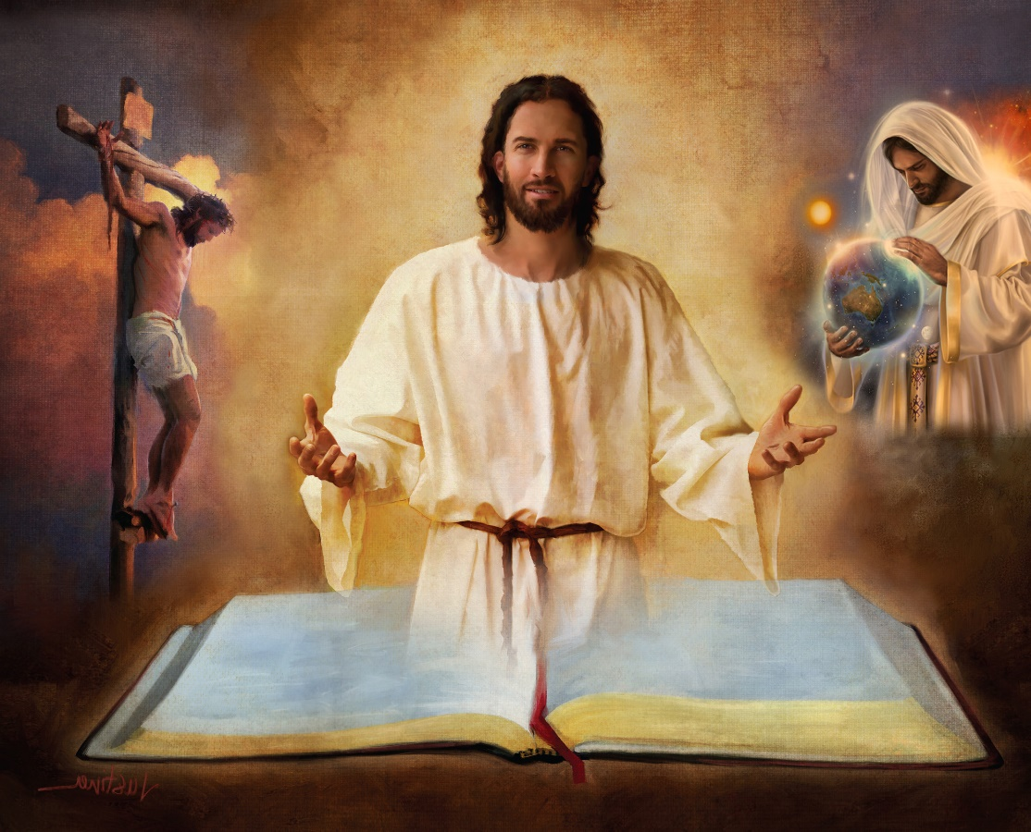
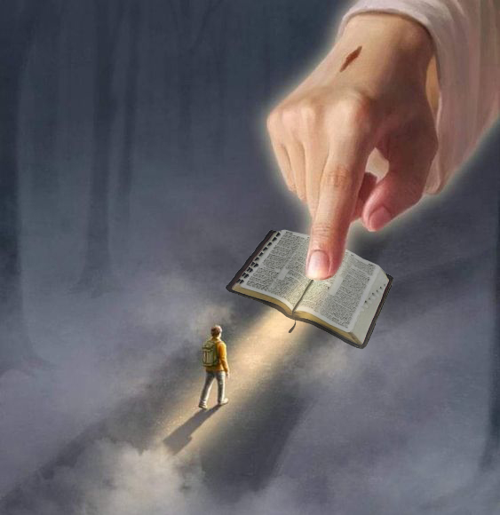
PERLINDUNGAN DALAM ALKITAB
“Kuduskanlah mereka dalam kebenaran; firman-Mu adalah kebenaran.” (Yohanes 17:17)
Alkitab adalah wahyu yang sempurna mengenai kehendak Allah. Alkitab menampilkan rencana Surga bagi keselamatan umat manusia.
Oleh karena itu, perlindungan kita hanya ditemukan di dalam Alkitab, dan di setiap kitab, pasal dan ayatnya (2Tim 3:16).
Di dalamnya kita menemukan strategi iblis; penciptaan; kelahiran, kehidupan, kematian, kebangkitan dan perantaraan Yesus; pengampunan dosa; Kedatangan Kedua; kehidupan kekal di Dunia Baru…
“Firman-Mu itu pelita bagi kakiku dan terang bagi jalanku.” (Mzm 119:105)
Jika kita menolak sebagian darinya (misalnya, kisah Penciptaan dalam Kejadian 1 dan 2), kita mungkin akan menolak doktrin apa pun yang diajarkannya. Lalu... perlindungan apa yang bisa kita miliki untuk mempercayai seluruh isi Alkitab?
“Bila tersingkap, firman-firman-Mu memberi terang, memberi pengertian kepada orang-orang bodoh.” (Mzm 119:130)

Slide 9
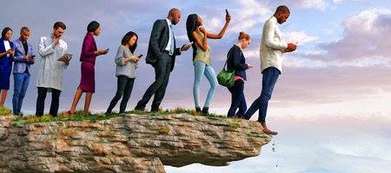
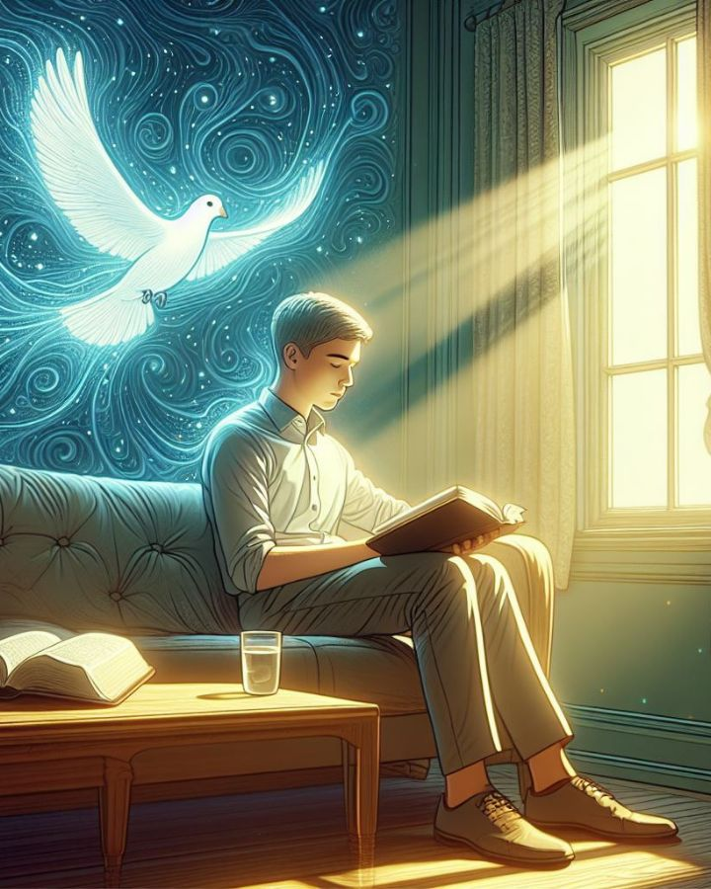
PENALARAN MANUSIA
“Ada jalan yang disangka lurus, tetapi ujungnya menuju maut.” (Amsal 16:25)
Jika Tuhanlah yang mengilhami Alkitab, siapa yang dapat menafsirkannya (2 Ptr 1:20; Yoh 14:26)?
Orang yang tidak memiliki Roh tidak akan menerima apa yang berasal dari Roh Allah, tetapi menganggapnya bodoh dan tidak dapat memahaminya karena hal itu hanya dapat diketahui melalui Roh (1Kor 2:14).
Contoh penalaran manusia adalah kritik tinggi (higher criticism) yang, sejak abad ke-18, mengusulkan penafsiran “akademik” terhadap Alkitab.
Pendekatan dasarnya adalah penolakan terhadap keajaiban dan ketidakmungkinan memprediksi masa depan. Berdasarkan pendekatan ini, manfaat apa yang dapat kita peroleh dari firman Tuhan jika kita menyangkal kuasanya atau kemampuannya untuk mengetahui masa depan yang menanti kita?
Tidak diragukan lagi, musuh merancang jalan yang tampaknya benar, namun ujungnya adalah kematian (Ams 16:25).

Slide 10
EGW (Selected Messages, volume 1, page 17)
“Kegelapan rohani telah menutupi bumi dan kegelapan pekat menutupi manusia. Di banyak gereja terdapat sikap skeptis dan ketidaksetiaan dalam penafsiran Kitab Suci. Banyak sekali yang mempertanyakan pernyataan dan kebenaran Kitab Suci. Penalaran manusia dan imajinasi hati manusia meremehkan inspirasi Firman Tuhan[…]
Kitab Suci ini telah bertahan dari serangan Setan, yang telah bersatu dengan orang-orang jahat untuk membuat segala sesuatu yang bersifat ilahi terselubung dalam awan dan kegelapan. Namun Tuhan telah memelihara Kitab Suci ini dengan kuasa ajaib-Nya dalam bentuknya yang sekarang—sebuah peta atau buku panduan bagi umat manusia untuk menunjukkan kepada mereka jalan menuju surga.”

Slide 11
PEPERANGAN UNTUK PIKIRAN

Slide 12
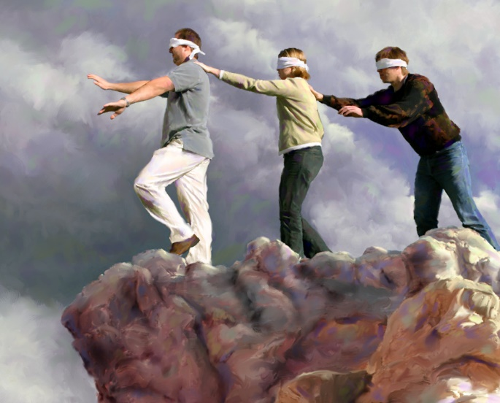
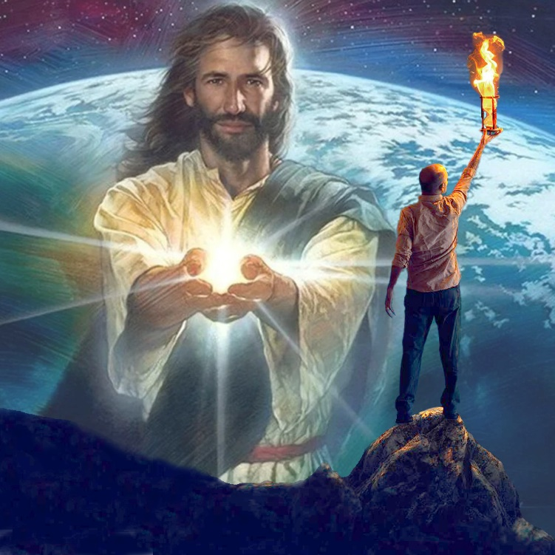
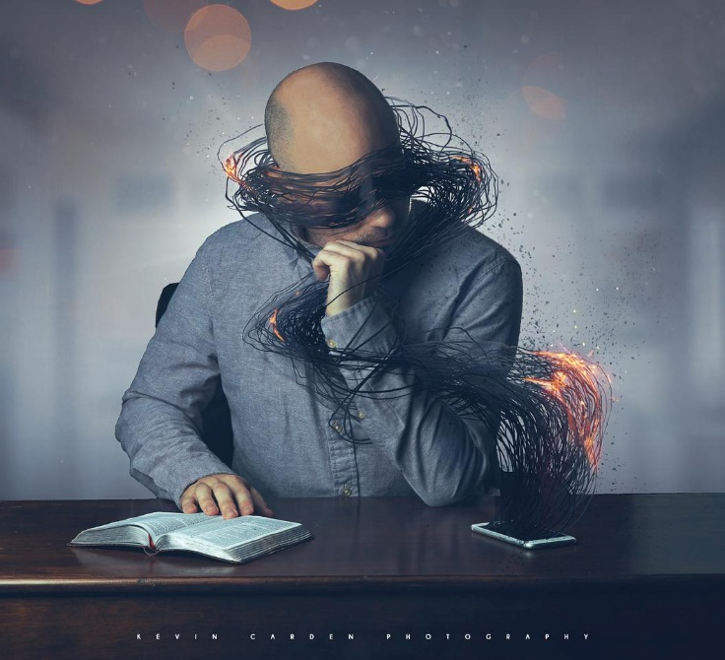
“yaitu orang-orang yang tidak percaya, yang pikirannya telah dibutakan oleh ilah zaman ini, sehingga mereka tidak melihat cahaya Injil tentang kemuliaan Kristus, yang adalah gambaran Allah.” (2 Korintus 4:4)
Pepatah Spanyol mengatakan, “Tidak ada orang buta yang lebih buruk daripada orang yang tidak ingin melihat.” Artinya, percuma saja meyakinkan seseorang untuk melihat apa yang tidak ingin dilihatnya. Demikian pula halnya dengan mereka yang dibutakan oleh “ilah zaman ini” (2Kor 4:4).
Kurangnya pengetahuan mereka yang tersesat bukan karena mereka tidak mempunyai kapasitas untuk mengetahui. Itu karena mereka tidak mau tahu. Iblis telah memenuhi pikiran mereka dengan banyak hal yang menghalangi mereka memikirkan apa yang benar-benar penting: keselamatan mereka.
Namun tak seorang pun perlu tetap berada dalam kondisi ini. Ketika pikiran berada dalam kegelapan rohani, ada terang yang dapat dan akan bersinar di dalamnya: “Terang [Yesus] itu bercahaya di dalam kegelapan dan kegelapan itu tidak menguasainya.” (Yohanes 1:5).
Kita yang menerima terang ini dapat menghancurkan pekerjaan musuh, dan membuat terang Yesus bersinar menembus kegelapan.

Slide 13
“Semua orang yang menempuh jalan menuju surga membutuhkan penuntun yang aman. Kita tidak boleh berjalan dalam kebijaksanaan manusia. Merupakan hak istimewa bagi kita untuk mendengarkan suara Kristus berbicara kepada kita saat kita menjalani perjalanan hidup, dan perkataan-Nya selalu merupakan kata-kata bijak...
Keselamatan kita satu-satunya terletak pada mengikuti Kristus dengan cermat, berjalan dalam kebijaksanaan-Nya, dan menerapkan kebenaran-Nya. Kita tidak selalu dapat dengan mudah mendeteksi pekerjaan Setan; kita tidak tahu di mana dia memasang perangkapnya. Namun Yesus memahami tipu muslihat musuh, dan Dia dapat menjaga langkah kita tetap pada jalan yang aman.”
EGW (Our High Calling, January 10)

